Slide 1
Lists and Tables

Slide 2
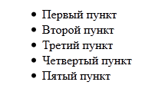
Cписки
Маркированный список (unordered list)
<ul >
<li>Первый пункт</li>
<li>Второй пункт</li>
<li>Третий пункт</li>
<li>Четвертый пункт</li>
<li>Пятый пункт</li>
</ul>
<ul> – блочный элемент
Внутри элементов <ul> могут находится только элементы <li>
А внутри элементов <li> …</li> может находится любой контент
(например ссылки, изображения, параграфы, другие списки <ul>…</ul>)
Перед контентом который находится в <li> …</li> образуются маркеры

Slide 3
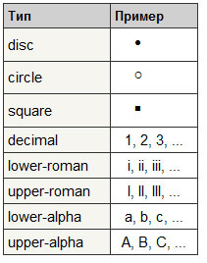
Маркеры списков
По умолчанию
Вид маркера списку задается с помощью атрибута тега <ul> type= " тип"
<ul type="circle">
<ul type="disc">
<ul type="square">
Атрибут type = "тип" можно также присваивать элементам <li>

Slide 4
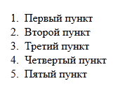
Нумерованный список (ordered list)
<ol>
<li>первый элемент</li>
<li>второй элемент</li>
...
<li>последний элемент</li>
</ol>

Slide 5
Типы нумерации
Начальный тег | Вид номера на экране
<ol> | Нумерация выполняется арабскими цифрами (1, 2, 3,...)
<ol type="1"> | Нумерация выполняется арабскими цифрами (1, 2, 3,...)
<ol type="A"> | Нумерация выполняется прописными буквами (A, B, C,...)
<ol type="a"> | Нумерация выполняется строчными буквами (a, b, c,...)
<ol type="I"> | Нумерация выполняется большими римскими цифрами (I, II, III,...)
<ol type="i"> | Нумерация выполняется малыми римскими цифрами (i, ii, iii,...)
<ol start="5"> | C какой цифры начинать нумерацию первого элемента <li> … </li>

Slide 6
Списки определений (definition list)
<dl>
<dt>Web - дизайн</dt>
<dd>HTML и CSS начальный уровень</dd>
<dd>Java Script и библиотека jQuery</dd>
<dt>3 D MAX</dt>
<dd>Начальный уровень</dd>
<dd>Продвинутый уровень</dd>
</dl>
Теги <dl>, <dt>, <dd>
являются блочными элементами
Тег <dl> может содержать только элементы <dt> и <dd>
dt – definition term
Может содержать только строчные элементы
dd – definition description
Может содержать любой контент.
Этот контент имеет отступ слева 40px

Slide 7
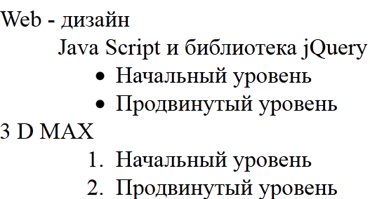
Лабораторная работа 1
В каталоге Lab_1 находится файл index.html
Задача: используя элементы списков
<dl> ,<dt>, <dd>, <ul>, <ol>, <li>
написать html-код который сформирует следующий список
dt
dd
ul
dl
dd
ol

Slide 8
Таблицы
<table>
<tr>
<td>Ячейка 1</td>
<td>Ячейка 2</td>
</tr>
<tr>
<td>Ячейка 3</td>
<td>Ячейка 4</td>
</tr>
</table>
Тег <table>…</ table > это блочный
элемент, но он не занимает по ширине
все доступное ему место, а зависит от количества контента
Количество ячеек <td> …</td>
в строках таблицы должно быть одинаковым
cтрока tr
Ячейка1 | Ячейка2
Ячейка3 | Ячейка4
cтрока tr
ячейка td
ячейка td

Slide 9
Атрибуты элемента TABLE
table.html
Атрибут | Значение
align | left, right, center
width | число или процент
cellpadding | число
cellspacing | число
bgcolor | цвет
background | файл
border | число
bordercolor | цвет
bordercolordark | цвет
bordercolorlight | цвет

Slide 10
Атрибуты элемента TR
table.html
Элемент TR это служебный элемент (то есть его не видно визуально), и служит он как контейнер для элементов TD .
Поэтому все его атрибуты воздействуют на ячейки расположенные в нем
Атрибут | Значения
align | left, center, right
valign | top, middle, bottom, baseline(выравнивает первые строчки в ячейках по базовой линии)
bgcolor | цвет
bordercolordark | цвет
bordercolorlight | цвет

Slide 11
Атрибуты элемента TD
table.html
Указываются для конкретной ячейки
Атрибут | Значения
align | left, center, right
valign | top, middle, bottom, baseline
width | число или процент
height | число или процент
bgcolor | цвет
background | файл
nowrap | не переносить контент на другую строчку
colspan | число
rowspan | число

Slide 12
Объединение ячеек
Осуществляется атрибутами элемента TD
сolspan = “число” – количество объединяемых ячеек
rowspan = “число” – количество объединяемых строк
Ячейка1 | Ячейка2
Ячейка 3 | Ячейка4
Ячейка 5 | Ячейка 6
<tr>
<td сolspan = “2”>Ячейка1+ Ячейка2</td>
</tr>
<tr>
<td> Ячейка 3 </td>
<td rowspan = “2”>Ячейка 4+Ячейка 6 </td>
</tr>
<tr>
<td> Ячейка 5</td>
</tr>
Ячейка1 + Ячейка2
Ячейка 3 | Ячейка 4 + Ячейка 6
Ячейка 5

Slide 13
Лабораторная работа 2
В каталоге Lab_1 находится файл index.html
В нем исходного варианта кода таблицы следующий
Ячейка 1-1 | Ячейка 2-1
Ячейка 1-2 | Ячейка 2-2
Ячейка 1-3 | Ячейка 2-3
Ячейка 1-4 | Ячейка 2-4
Задача: из исходного варианта таблица сделать следующее объединение
Ячейка 1-1 + Ячейка 2-1
Ячейка 1-2 Ячейка 1-3 | Ячейка 2-2
 | Ячейка 2-3
Ячейка 1-4 | Ячейка 2-4

Slide 14
Вложенные таблицы
innertables.html
<table>
<tr>
<td>
<table>
<tr>
<td>1</td>
<td>2</td>
<td>3</td>
</tr>
</table>
    </td>
<td>
<table>
<tr>
<td>1</td>
<td>2</td>
<td>3</td>
</tr>
</table>
</td>
</tr>
</table>

Slide 15
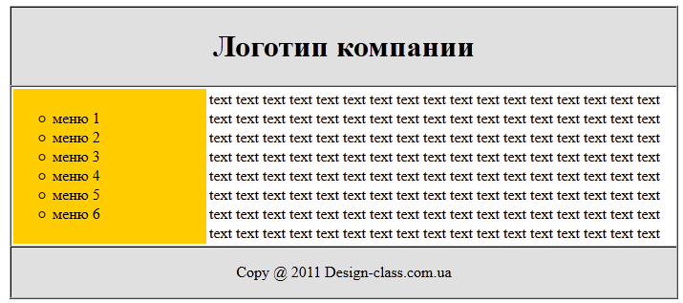
Лабораторная работа 3
В каталоге Lab_3 находится файл index.html с заготовкой таблицы
Создать следующий макет сайта используя теги
table, tr, td, h1 p, ul, li
#e0e0e0
#ffcc00
700

